Slide 1


La Gestión Agil de Proyectos
Ernesto Calvo
PMP | PMI-RMP | PMI-SP | PMI-ACP | ITIL | P6
CSM | RUP | MCTS | COBIT | PRINCE2 | MCP
>
Lima, Perú
Notes:
Ahora se construye el producto mientras se modifican y aparecen nuevos requisitos. El cliente parte de una visión medianamente clara, pero el nivel de innovación que requiere, y la velocidad a la que se mueve su sector de negocio, no le permiten predecir con detalle cómo será el resultado final.
Quizá ya no hay “productos finales”, sino productos en continua evolución y mejora.

Slide 2
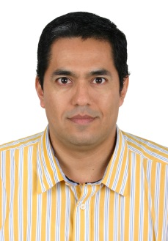
Expositor: Ernesto Calvo.
PMP, PMI-RMP, PMI-SP, PMI-ACP, ITIL, MCTS, EPPM, CSM, RUP, COBIT, PRINCE2
Líder de Proyectos en la implementación y consultoría de soluciones empresariales en empresas del sector privado y gubernamental. Graduado de ESAN en Gerencia de Tecnologías de Información. Especialización en Arquitectura Informática en la Universidad La Salle -España. Consultor en gestión de proyectos y mejoramiento de procesos -BPM, ha implementado soluciones de tecnología en empresas locales y en el extranjero. Instructor oficial de Oracle University. Miembro actual del PMI. Expositor del PMI entre otras instituciones.
Posee las certificaciones internacionales de: Project Management Professional (PMP), Microsoft Project 2013, Primavera P6 EPPM, Risk Management Professional (PMI-RMP), Scheduling Professional (PMI-SP), Agile Certified Practitioner (PMI-ACP), ITIL Foundation, Microsoft Project Server 2013, Certified Scrum Master (CSM), Certified Integrator Agile Service Projects, IBM-RUP, COBIT 5, PRINCE2, Primavera Authorized Trainer, Microsoft Certified Professional (MCP).
ernesto.calvo@pmi.org.pe
Notes:
Su objetivo no es la fiabilidad en el cumplimiento de los planes, sino en el valor del resultado y el tiempo de salida al mercado.
En los años 50 en los que un modelo de auto-radio permanecía años sin desfasarse. Ahora como en Alicia en el país de las maravillas: “necesitas
correr todo lo que puedas para permanecer en el mismo lugar”

Slide 3






Índice
Introducción
El entorno cambiante
Gestión Ágil de Proyectos
Beneficios
Conclusiones y recomendaciones
Notes:
en los que la “bête noire” de ahora no es exceder fechas y presupuestos, sino salir rápido al mercado con el mayor valor innovador posible.

Slide 4
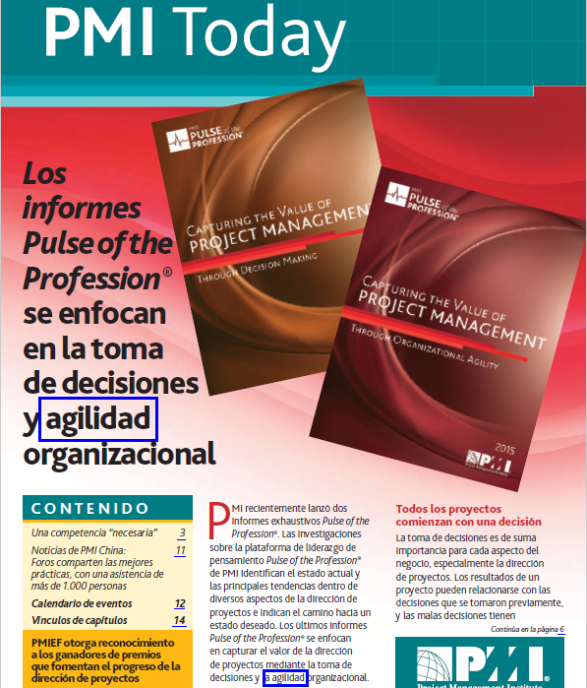
Fuente: PM Today,
Oct-2015
Notes:
Fuente: PMI Today, Oct-2015

Slide 5

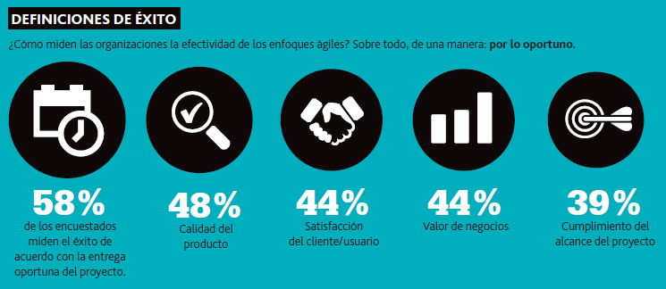
Fuente: PM Network, Sep-2015
Notes:
Fuente: VersionOne, 9th Annual State of Agile Survey. 3,925 respuestas de personas pertenecientes a empresas de software/TI y servicios financieros y
profesionales en Norteamérica y Europa, encuestadas entre julio y octubre de 2014.

Slide 6
El entorno cambiante
Debemos ser conscientes de que los proyectos están vivos y en muchos casos en el minuto uno ya no son lo que inicialmente pretendíamos que fueran.
Hoy en día las organizaciones requieren y tienen que ser capaces de lanzar productos al mercado lo más rápido posible, atender a las constantes demandas y solicitudes de cambio de los clientes, de manera ágil y flexible, y al mismo tiempo optimizar la gestión de los recursos
Notes:
Las circunstancias de los mercados y de las empresas no se pueden cambiar, y es la gestión
de proyectos la que debe adaptarse y responder a las nuevas necesidades.
Ahora es necesario desarrollar y construir el producto a la par de la investigación y del descubrimiento
de los requisitos, y hacerlo con la capacidad de adaptarse a los cambios dictados por el entorno.

Slide 7

Dificultades actuales en la Gestión de Proyectos
Los proyectos varían mucho desde su concepción inicial.
Las desviaciones son considerables, sobre todo a nivel de esfuerzo
Los clientes ven como, en la medida de que avanza el proyecto, sus prioridades varian
Mantener el plan de proyecto actualizado requiere un esfuerzo considerable y mucha disciplina
Notes:
El enfoque ágil es una filosofía

Slide 8
Definiciones
La Gestión Ágil de Proyectos es un enfoque innovador para la gestión de proyectos, que ayuda a las personas a trabajar juntas de manera efectiva para lograr los objetivos del negocio.
Nos ofrece la posibilidad de gestionar los proyectos en organizaciones que requieren normas, rigor y visibilidad en la Gestión de Proyectos, pero al mismo tiempo permite un cambio rápido.

Slide 9
Tipos de Proyectos
Grandes
Requerimientos estables
Aplicaciones críticas
Grandes equipos de desarrollo
Equipos distribuidos geográficamente
Tradicionales
Ambientes dinámicos, equipos de trabajo pequeños y produciendo aplicaciones no críticas
Requerimientos desconocidos o inestables, garantizando un menor riesgo ante cambios en los requerimientos
Agiles

Slide 10
Concepto alternativo de Gestión
Evaluar el concepto de Predictivo (requisitos, diseño, planificación y seguimiento) por el enfoque Adaptativo (visión, exploración y adaptación)

Slide 11
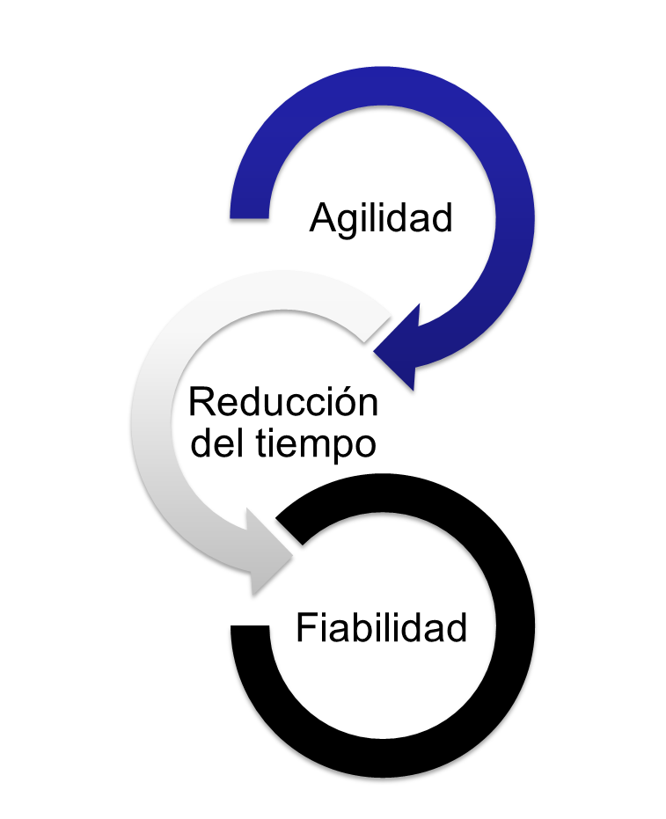
Objetivos de la Gestión Ágil
Valor
Notes:
La gestión ágil es necesaria en mercados rápidos. Su objetivo es dar el mayor valor posible al producto; y en el mercado en el que trabaja, este
valor es directamente proporcional a la respuesta que pueda ofrecer en:
Innovación Y Flexibilidad.
Innovación.
La permanencia de estas empresas depende de su capacidad de innovación continua. Del lanzamiento continuo de novedades, que tienen
que competir con los productos de una competencia que a su vez también innova sus productos de forma continua.
Flexibilidad.
En las circunstancias de velocidad del mercado actual, no sólo es importante el valor en el momento del lanzamiento, sino también su
capacidad de adaptación y evolución a través de versiones, modificaciones, actualizaciones o ampliaciones; porque ahora no ocurre como en
los años 50 en los que un modelo de auto-radio permanecía años sin desfasarse. Ahora como en Alicia en el país de las maravillas: “necesitas
correr todo lo que puedas para permanecer en el mismo lugar”.

Slide 12
Principios
Uno de los principios básicos de la gestión ágil de proyectos es la colaboración con el cliente.
La respuesta a las necesidades del cliente o destinatario es el fin último del proyecto.
El cambio se considera como factor positivo, ya que permite mantener el proyecto orientado a las necesidades del cliente en diferentes momentos del proyecto.

Slide 13





Características de la Gestión Ágil de Proyectos
Ofrece agilidad pero conserva los conceptos de proyecto, entrega de producto y gestión del proyecto
Permite a las organizaciones obtener los beneficios de un enfoque ágil, sin introducir riesgos innecesarios.
La organización puede simplemente adoptar un enfoque comprobado
La adopción de la Gestión Ágil de Proyectos permite el uso continuado de cualquier otra metodología o marco
Combina un uso eficaz de los conocimientos de la gente junto con las técnicas

Slide 14
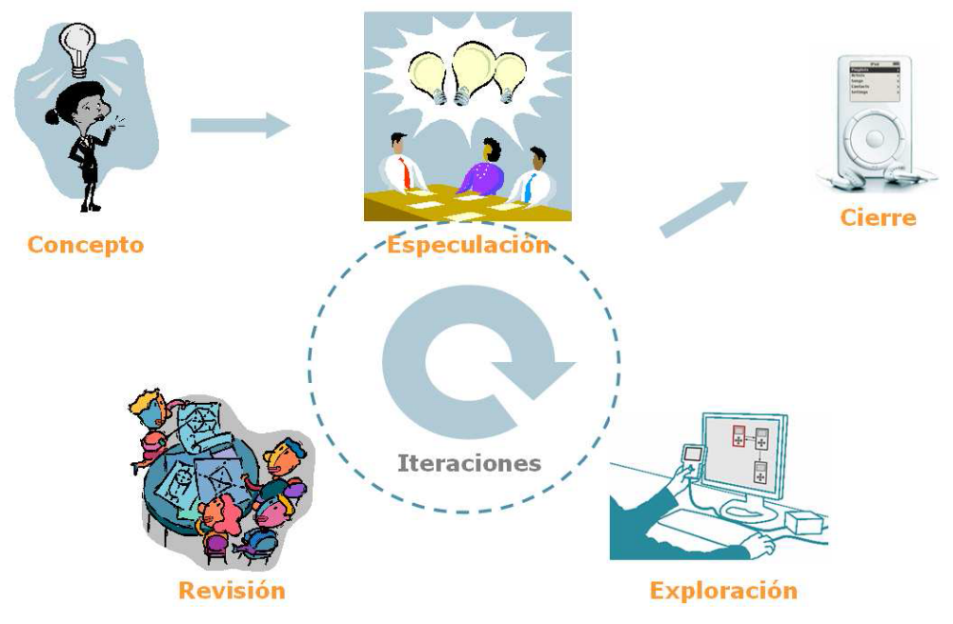
Modelo de la Gestión Ágil

Slide 15
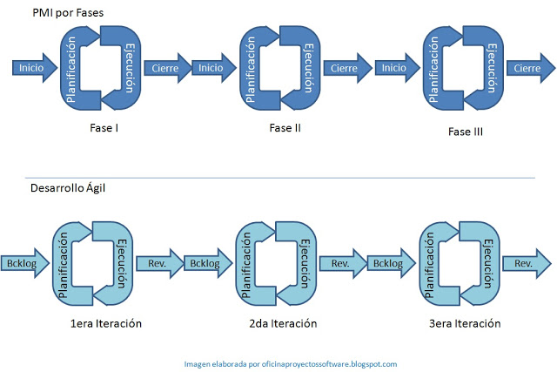
Elaboración PMI comparado con Desarrollo Ágil

Slide 16
Diferencias
Tradicional | Ágil
Diagrama Gantt: Es un diagrama de barras para ilustrar la planificación detallada de las actividades en el tiempo. El gráfico representa la fecha inicial y final de cada actividad y su secuencia. | Diagrama Burn-Down: Es un diagrama que representa el trabajo del proyecto, medido en puntos de esfuerzo o tareas, frente al tiempo o al número de iteración.
Reuniones de Seguimiento: Se trata de reuniones programadas, en las cuales el gestor de proyecto revisa los detalles de cada actividad del proyecto: su estado, entregable y próximas fechas. | Reuniones diarias (Stand-Up Meetings): Son reuniones cortas en las que el gestor de proyecto obtiene respuestas rápidas a las siguientes preguntas: ¿Qué se ha hecho desde la última reunión? ¿Qué problemas ha habido? ¿Qué hay que hacer hasta la próxima reunión?
Cliente en Espera: El cliente pone los objetivos del proyecto y luego espera hasta que se termina. Se le mantiene informado a cerca de aspectos del presupuesto y la fecha de entrega. | Cliente Comprometido: El cliente participa activamente en el proceso de desarrollo. Ya que el proyecto “fluye”, el cliente participa y toma decisiones en las reuniones diarias y es partícipe de los informes continuos.

Slide 17
Marco de las organizaciones
Cultura de apoyo: identificar el valor de la sinceridad, transparencia, conocimiento, mejoramiento y adaptación
Flexibilidad estratégica: capturar oportunidades y responder rápidamente a diversas exigencias
Liderazgo colectivo: compartir una visión común de la estrategia
Personas capaces: aplicar los recursos adecuados de gestión del talento
Proceso adaptativo: evaluar y establecer nuevos medios para responder al cambio

Slide 18
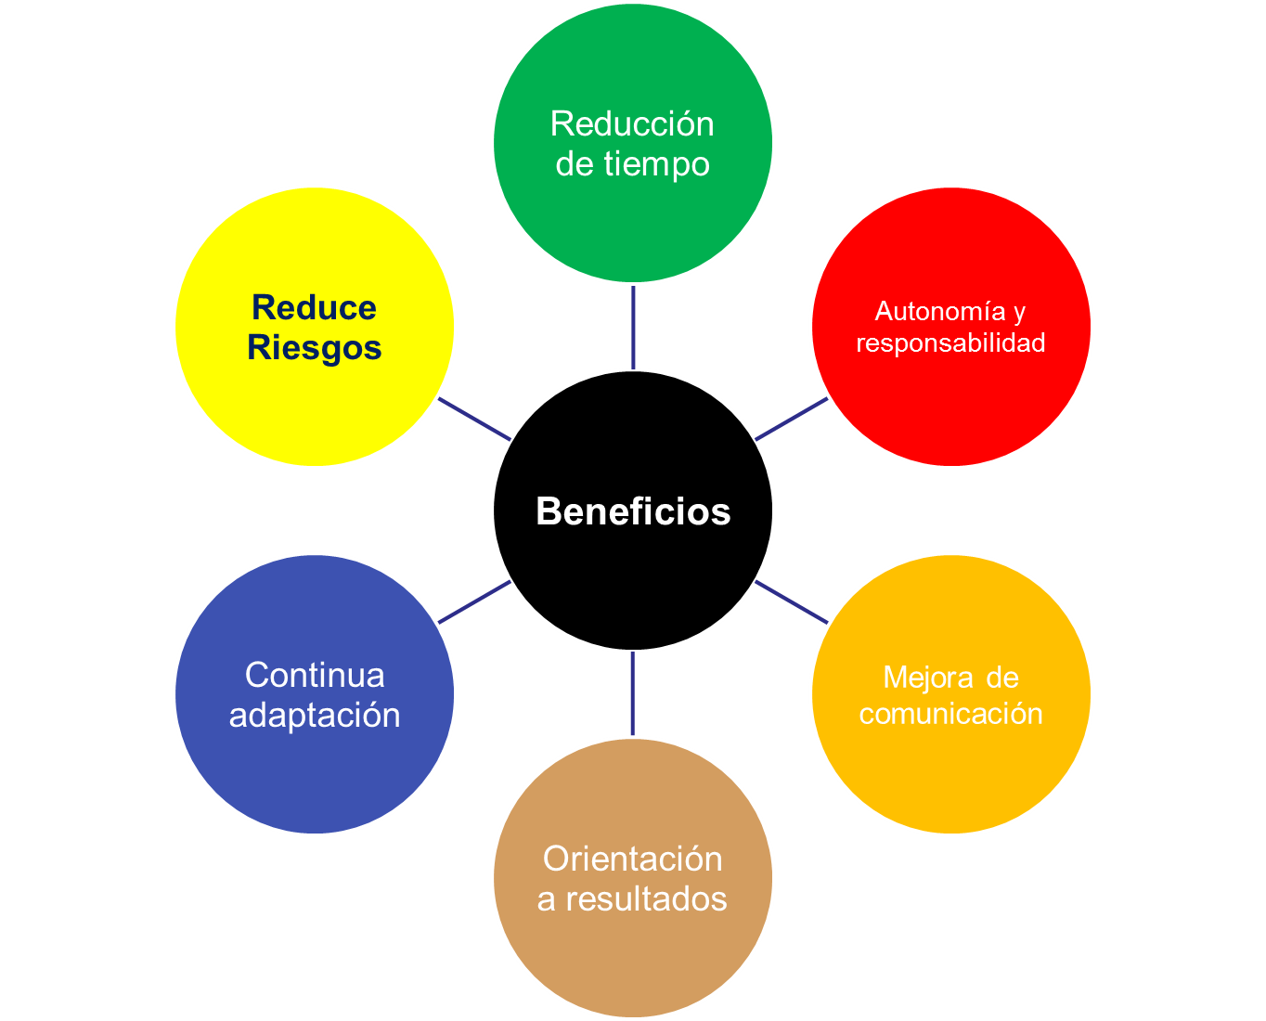
Beneficios de la
Gestión Ágil

Slide 19
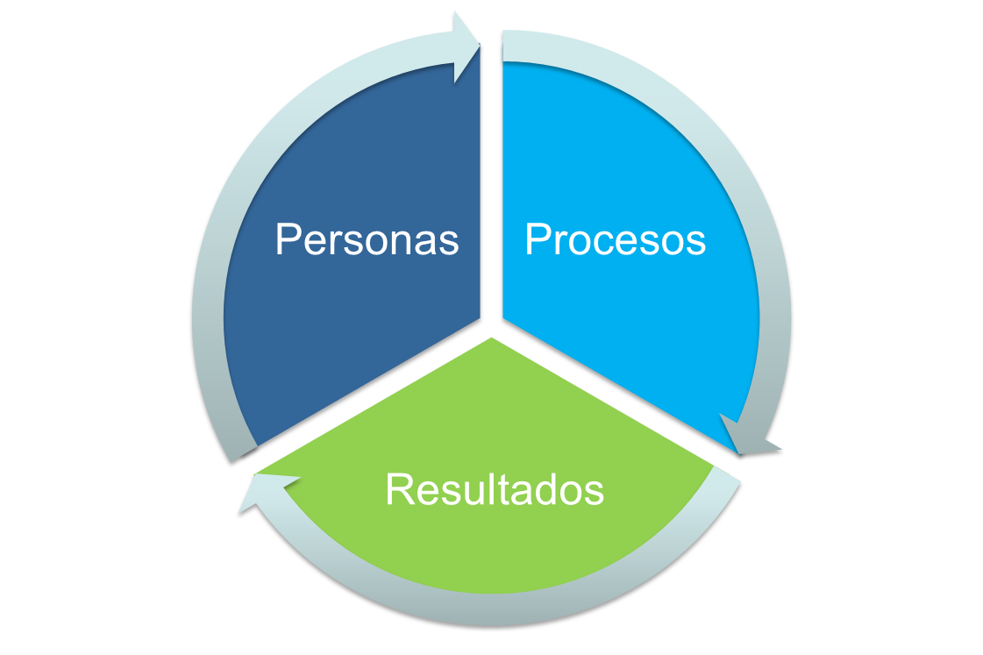
Elementos Claves

Slide 20
Conclusiones
El contexto cambia de manera permanente, y tenemos que ser flexibles con el cliente para adaptarnos rápidamente a esos cambios, si queremos entregar rápido los entregables
Tal como lo define el PMI, no existe una “forma ideal” o “mejor manera” de establecer un ciclo de vida de un Proyecto. Bajo dicha premisa, el enfoque ágil es compatible con PMI.
El Director de Proyecto y el equipo son los responsables de definir que procesos aplicarán y bajo qué forma los implementaran.
El PMI ha adoptado a Ágil como parte de sus estándares, creando la certificación de Profesional Agile Certificado PMI.

Slide 21
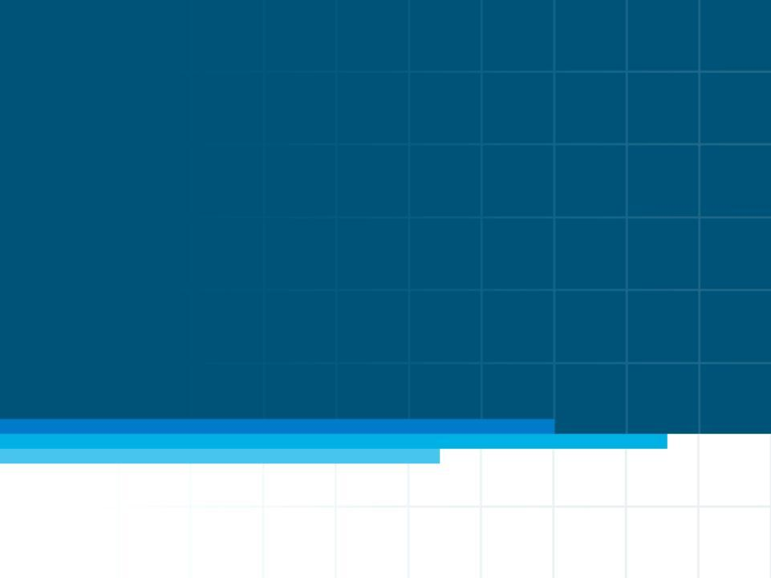
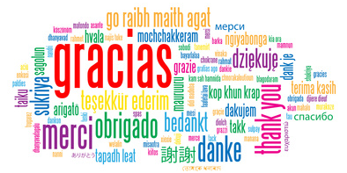
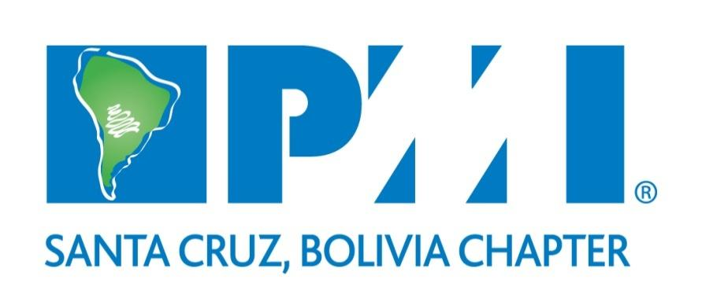
ernesto.calvo@pmi.org.pe
Patrocinado por*:
Notes:
*Si aplica

Slide 22





Índice
Introducción
El entorno cambiante
Gestión Ágil de Proyectos
Beneficios
Conclusiones y recomendaciones
Notes:
El autor de enfoques ágiles Jim Highsmith probablemente acertó: cuando le pidieron consejo acerca de cómo dejar de atrasarse constantemente
en los proyectos, respondió, “Inícielos antes”.
Mientras más espere a que todo esté en su lugar, más podrá tardar en entregar el proyecto.

Slide 23
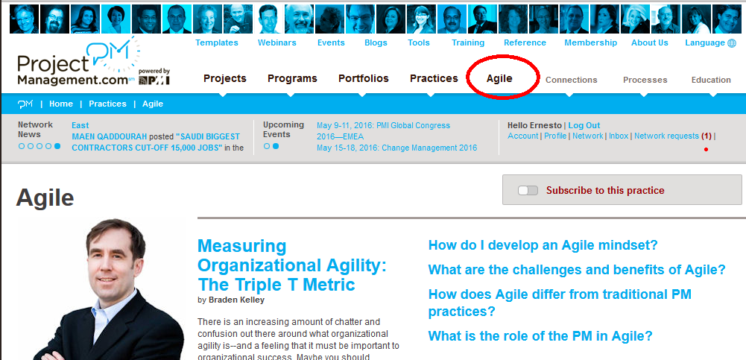
http://www.projectmanagement.com/Practices/Agile

Slide 24
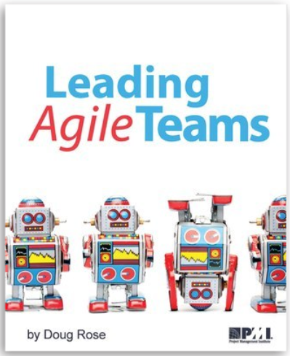

Slide 25
